Slide 1
DA ESCRITA ATÉ A INFORMAÇÃO
Banco de Dados I
Faculdade Senac RS - POA
Prof. Fábio Giulian Marques

Slide 2
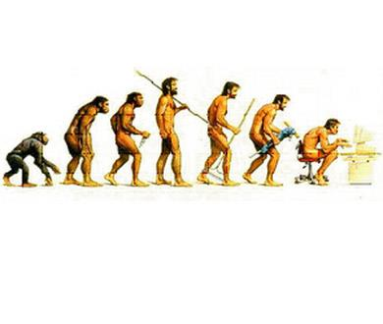
Evolução

Slide 3
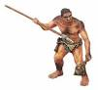
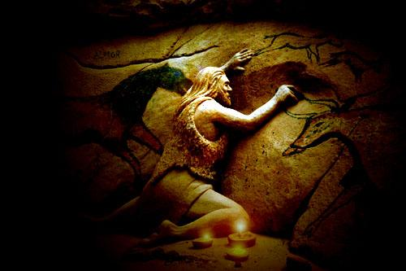
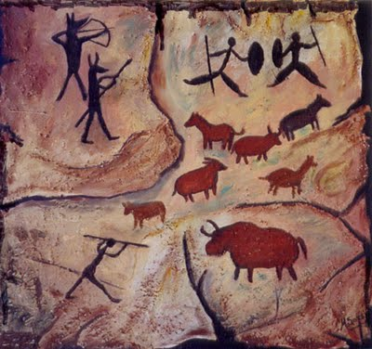
Idade da Pedra

Slide 4
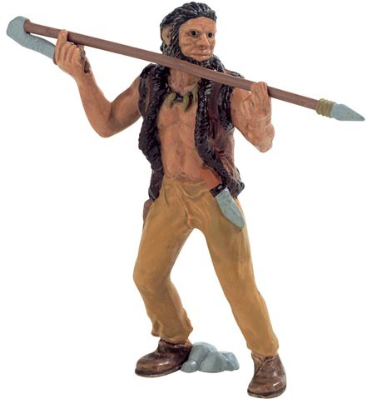
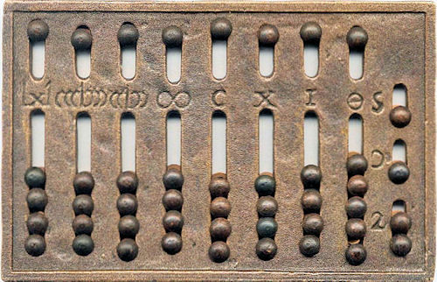
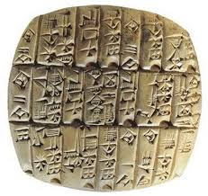
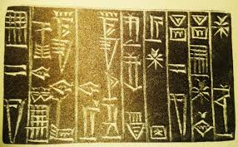
4000 a.C.

Slide 5
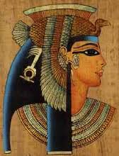
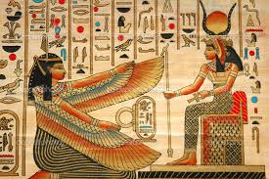
2920 a 2770 a.C.
PAPIRO

Slide 6
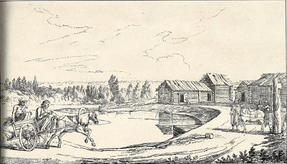
O Correio ( 2400 A.C. )

Slide 7
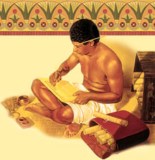
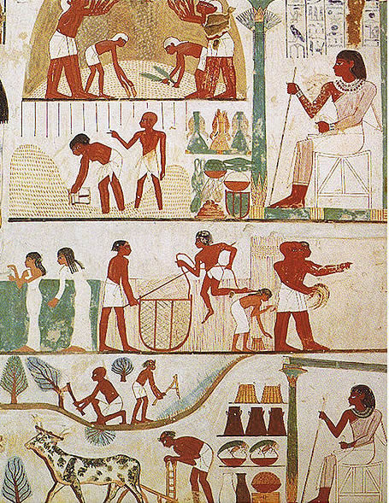
2000 A.C.
Um escriba egípcio contabilizou os negócios efetuados pelo governo de seu país

Slide 8
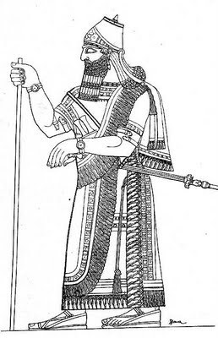
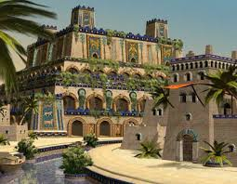
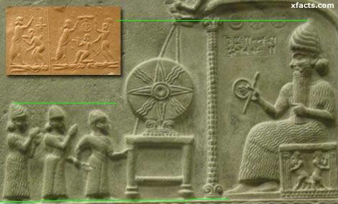
575 aC
Bancos na Babilônia

Slide 9
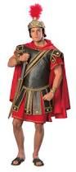
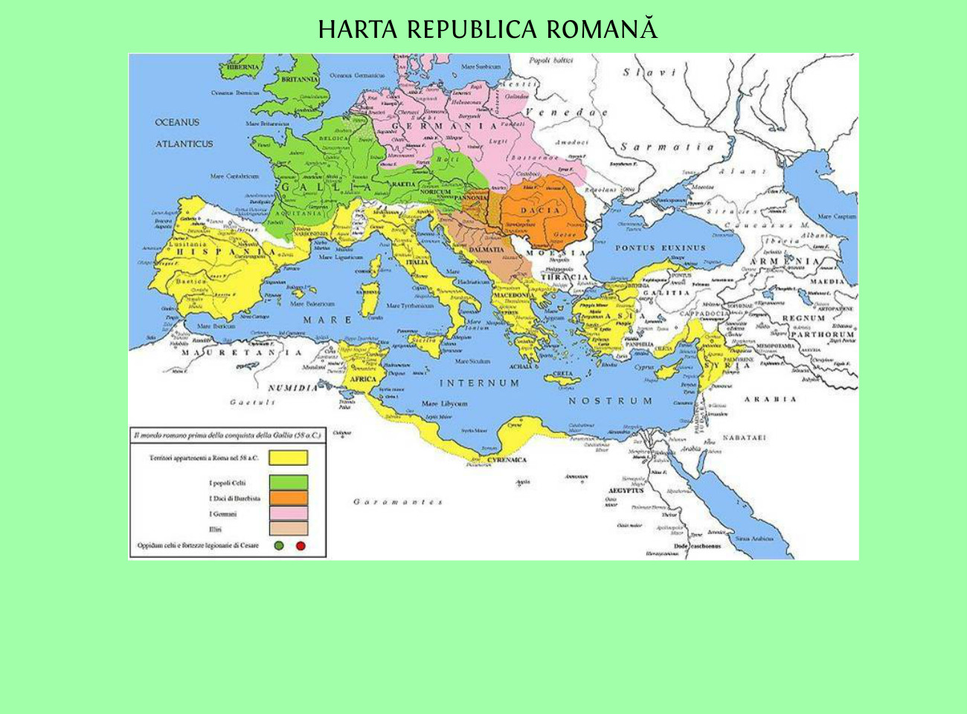
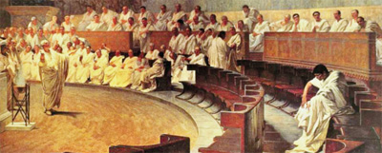
(200 a.C.)
República Romana já traziam receitas de caixa classificadas em rendas e lucros, e as despesas compreendidas nos itens salários, perdas e diversões.

Slide 10
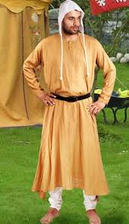
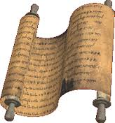
Até a Idade Média
Pergaminho

Slide 11
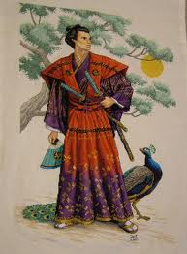
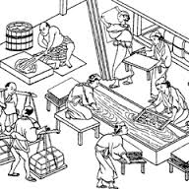
610 D.C., os monges coreanos Doncho e Hojo
Disseminaram o invento pela Coréia e também pelo Japão

Slide 12
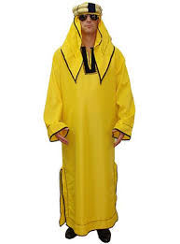
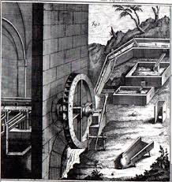
795
instalou-se em Bagdá uma fábrica de papel.

Slide 13
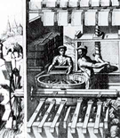
1150
os árabes a implantaram em Xativa (Espanha).

Slide 14
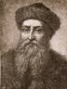
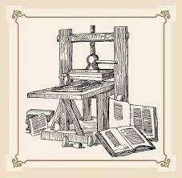
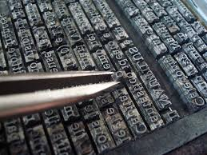
1440 Johannes Guttenberg

Slide 15

Século XVII LIVRO
“Contém, envolve interesses jurídicos,
econômicos e comerciais, desenvolve o potencial de difusão popular”.

Slide 16
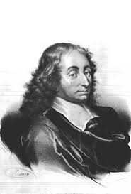
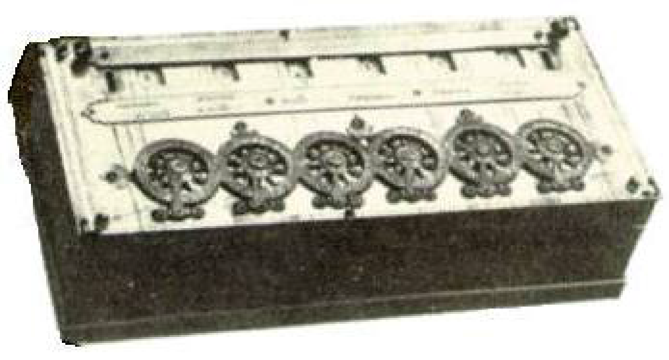
1644
Blaise Pascal criou uma máquina de calcular ("Pascaline").
Fazia apenas + -.

Slide 17
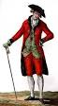
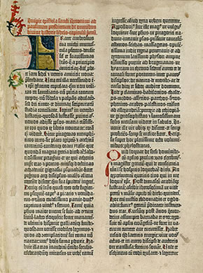
Século XVII JORNALISMO

Slide 18
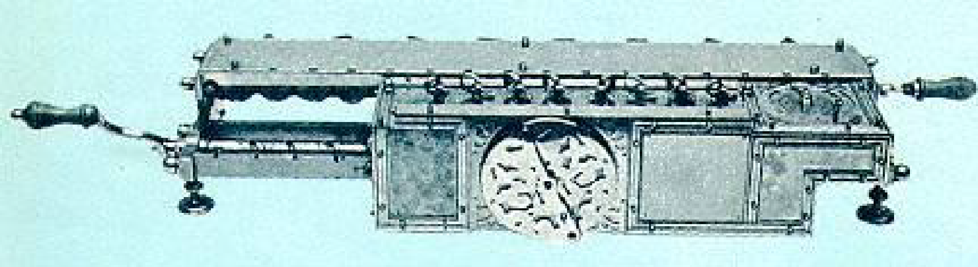
1694
Gottfried Wilhelm von Leibnitz
inventou a Roda de Leibnitz
capaz de X /.

Slide 19
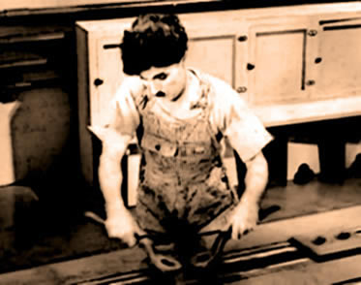
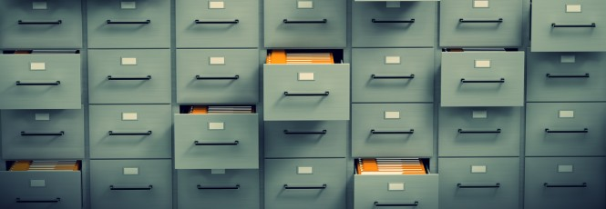
1800

Slide 20
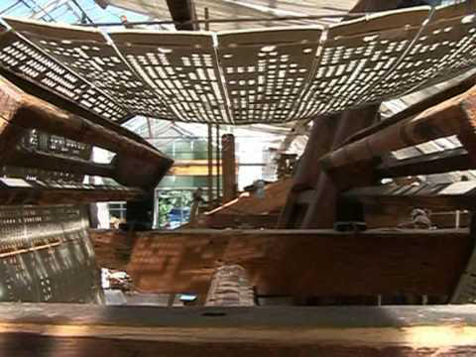
1801
na França, Joseph-Marie Jacquard criou um tear mecânico com uma
leitora automática de cartões perfurados.

Slide 21
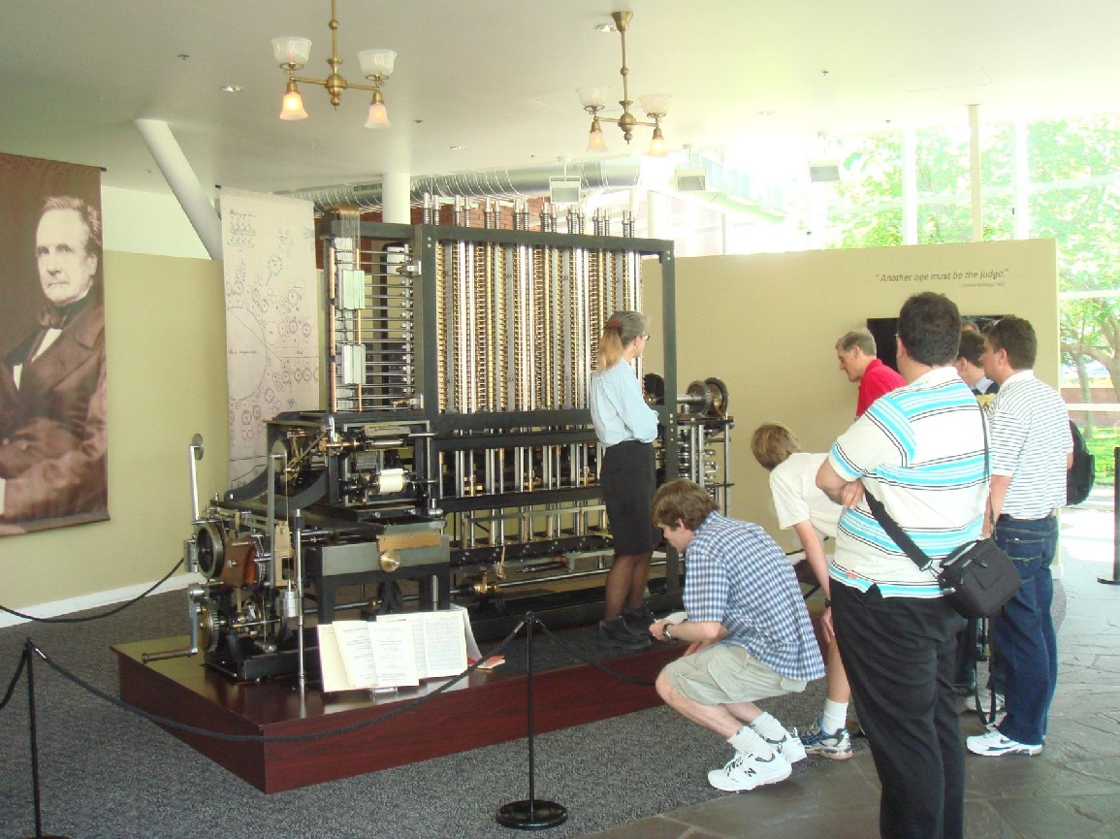
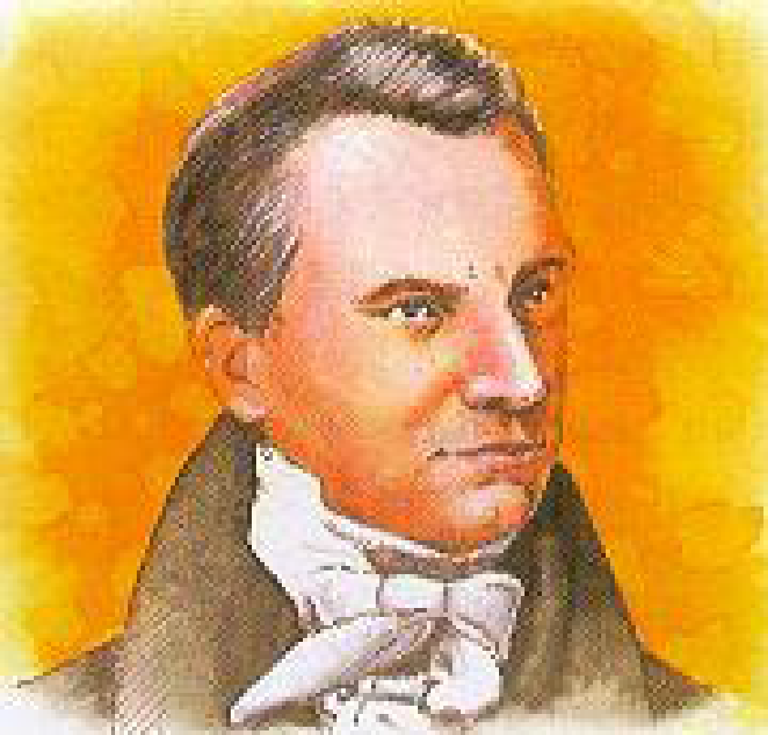
1833
Charles Babbage
máquina analítica capaz de somar, dividir, subtrair, multiplicar, armazenar dados em uma memória (de até 1.000 números de 50 dígitos) e imprimir resultados.

Slide 22
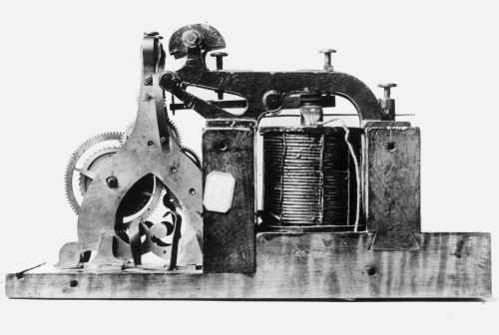
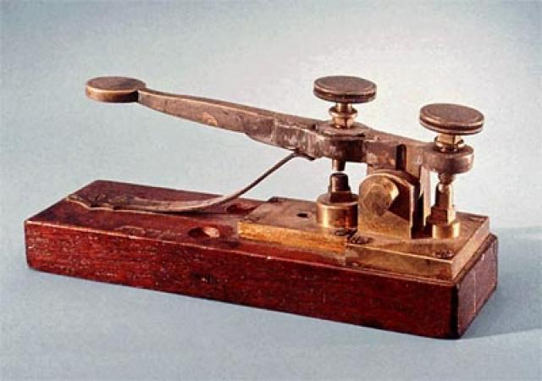
1835

Slide 23
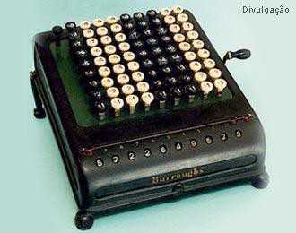
1890
William S. Burroughs

Slide 24
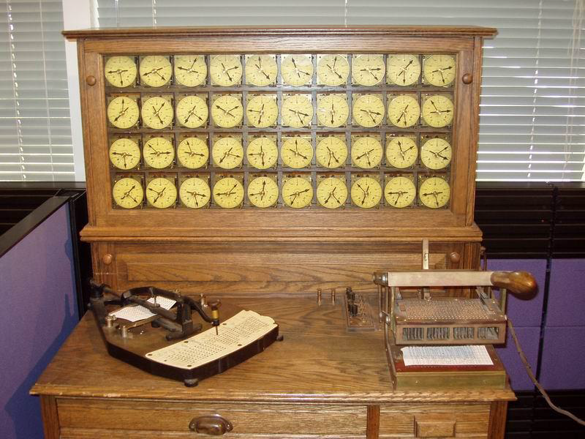
1890
Herman Hollerith
cartões perfurados para agilizar o censo demográfico dos Estados Unidos.

Slide 25
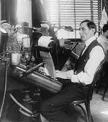
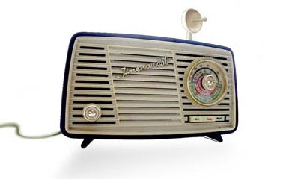
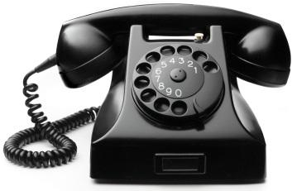
Séc. XIX

Slide 26

Séc. XX

Slide 27
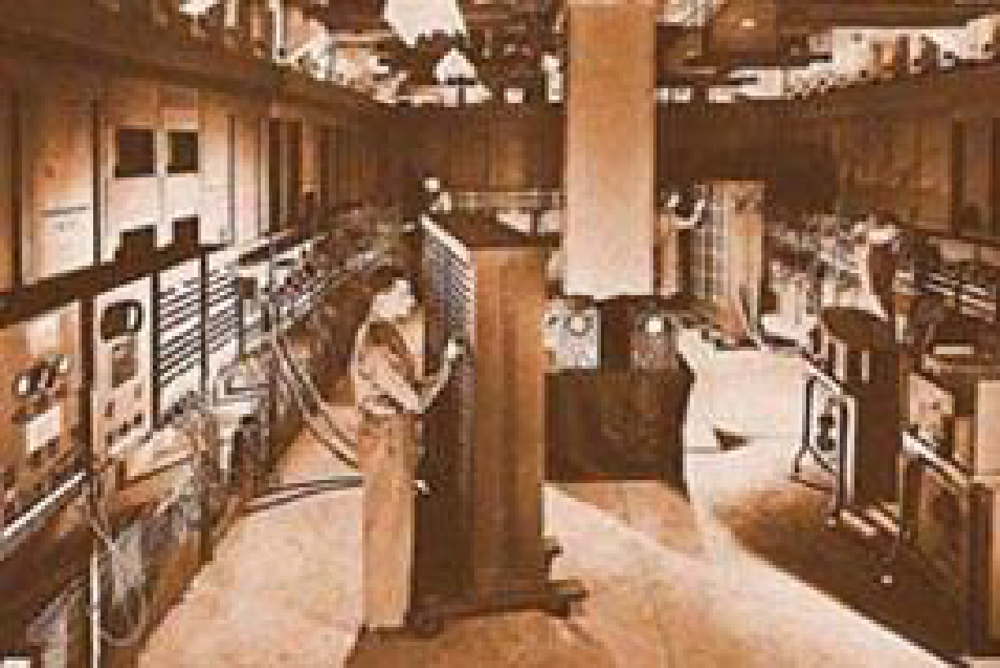
1943 Surge o ENIAC

Slide 28
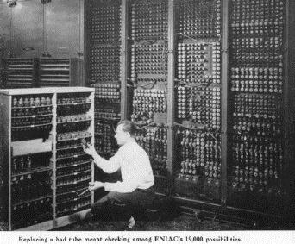
1945 - Jonh Von Neumann
Publicou o '"First Draft of a Report on the EDIVAC" que estabeleceu o paradigma de projetos de computadores.

Slide 29
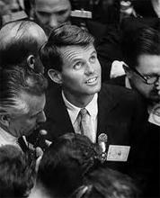
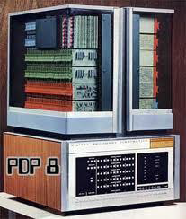
1959
PDP, Unix e Linguagem COBOL

Slide 30

Décadas de 60 e 70
IBM pesquisa em automação de
tarefas de escritório.
Naquela época, tinha-se que ter
muita gente ($$$)
para armazenar e indexar os arquivos.

Slide 31


Sistema de Arquivos
Ext2, Ext3, ReiserFS....
Notes:
Você conhece o sistema de arquivo FAT32, NTFS, Ext2, etc, e os Bancos

Slide 32

Décadas de 60 e 70
IBM System R introduziu uma linguagem chamada Structured Query Language (SQL).

Slide 33







Alguns SGBDs
www.oracle.com
www.firebirdsql.org/
www.sybase.com.br/
www.microsoft.com/sqlserver/en/us/default.aspx
www.postgresql.org/
www.mysql.com/

Slide 34
Sistema de Arquivos X Banco de Dados
Ambos tem um objetivo em comum:
armazenar dados em sistemas de computação.

Slide 35

Sistema de Arquivos X Banco de Dados
Sistema de Arquivos

Slide 36

Sistema de Arquivos X Banco de Dados
Banco de Dados

Slide 37

Sistema Gerenciador de Banco de Dados

Slide 38

Arquiteturas de um SGBD
Plataformas Centralizadas:

Slide 39

Arquiteturas de um SGBD
Sistema de Computador Pessoal:
O computador pessoal é o hospedeiro do SGBD e o cliente ao mesmo tempo.

Slide 40

Arquiteturas de um SGBD
Sistema de Cliente-Servidor:
O cliente executa as tarefas do aplicativo (interface gráfica), e o servidor executa o SGBD.

Slide 41



Arquiteturas de um SGBD
Cliente
Servidor SGBD
Servidor de Aplicação ou Web
Sistema de Cliente-Servidor N camadas:
Acrescenta uma camada (Aplicação) entre o cliente e o banco de dados.

Slide 42


Arquiteturas de um SGBD
Banco de dados distribuídos:
A informação está distribuída em diversos servidores espalhados em locais diferentes.
Notes:
Os dados estao espalhados.

Slide 43

1995 – 2015 INTERNET

Slide 44


HOJE Big data e social business
O conjunto de dados são grandes e muito complexos para serem adequadamente traduzidos em insights de negócios úteis, utilizando ferramentas de gerenciamento de banco de dados ou aplicações tradicionais e, assim vem agravando os desafios.

Slide 45

Bancos de Dados - BigDATA
NOSQL

